Slide 1
Windows 10 opdateringer herunder problemer
Windows Defender contra gratisprogrammer iPhone og iPad sikkerhed
Bent Brundtø
IT hjælper
Lokalafdeling Fredensborg
https://itsupport.brundtoe.dk/2017/10/26/windows-defender

Slide 2
Overblik
Målgruppe: IT hjælpere i Ældresagen
Supplerende materiale
Skjulte slides med yderligere information
Der er links til yderligere information
Andre briefinger
Windows Update
IT Sikkerhed
Vedligeholdelse af Pc
https://itsupport.brundtoe.dk

Slide 3
Udvalgte gode råd til Sikkerhed på Pc
Hold din Pc opdateret
Tag backup af dine data til ekstern USB Disk
Brug skyen til dine billeder
Brug stærke kodeord & en kodeordshusker
Brug et sikkerhedsprogram
  Windows Defender er et godt valg
Sikker adfærd
  Er mail nu også fra Nets, Skat, din bank m.fl?
  Se dig for før du trykker på et link
https://itsupport.brundtoe.dk

Slide 4
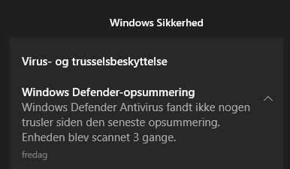
Windows Defender eller
3. parts programmer
Har du brug for de ekstra faciliteter i abonnementsudgaven?
Hvis du ikke vil betale for et tredjepartsprogram
  Brug Windows Defender
https://itsupport.brundtoe.dk/sikkerhed/antivirus-og-firewall/

Slide 5
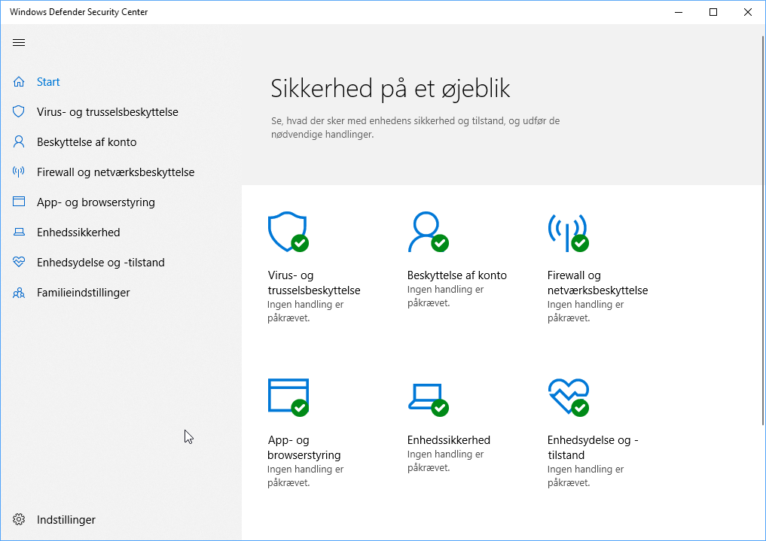
Sikkerhedssoftware på Pc
Test af sikkerhedssoftware http://www.av-comparatives.org

Slide 6
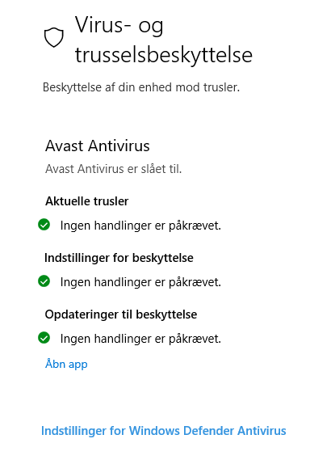
Windows Defender viser Avast Antivirus er installeret
Gratis 3. parts antivirus erstatter Defender realtime beskyttelse herunder Ransomware beskyttelsen!
Bl.a. Avast og Avira kræver betalbar udgave for at få ransomware beskyttelse!

Slide 7
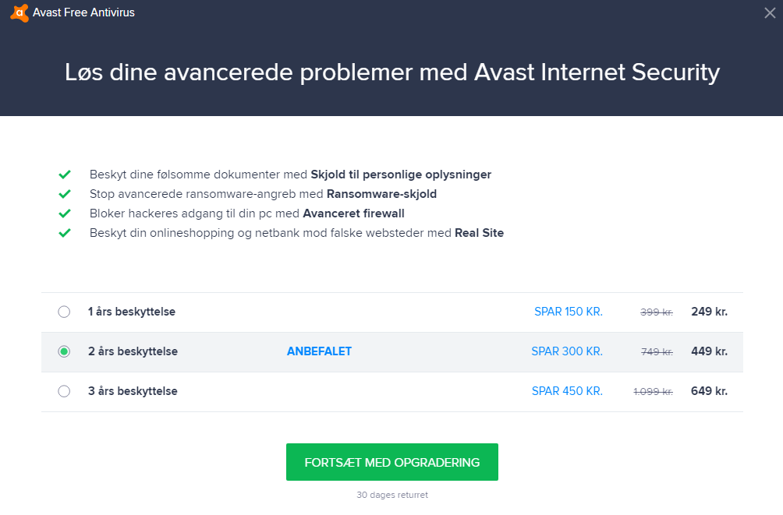
Løs problemerne ved at købe at abonnement

Slide 8
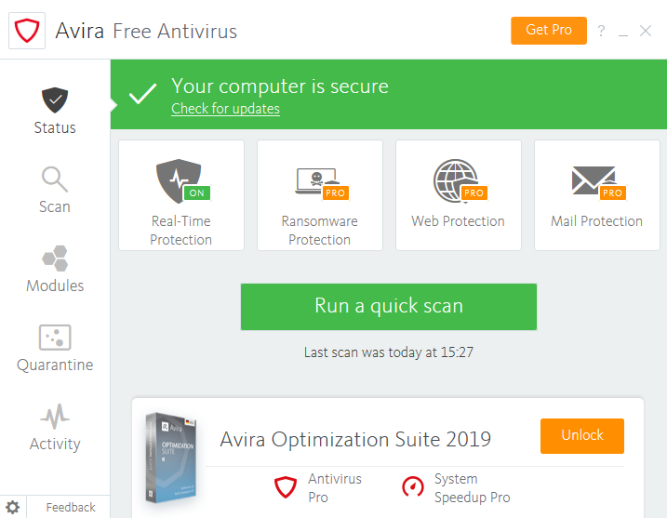
Gratis med pop op reklamer eller betalt abonnement

Slide 9
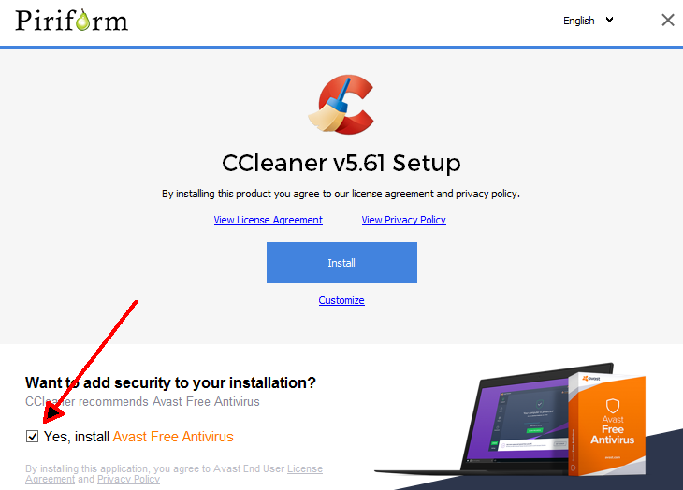
Sådan snyder man den uopmærksomme

Slide 10
Test af sikkerhedssoftware
Test PC: Windows 10
Det er ikke alle Antivirus produkter der er med i testen
Det er et udvalgt af malware der testes for
Ref.
  https://www.av-comparatives.org
  https://av-test.org

Slide 11
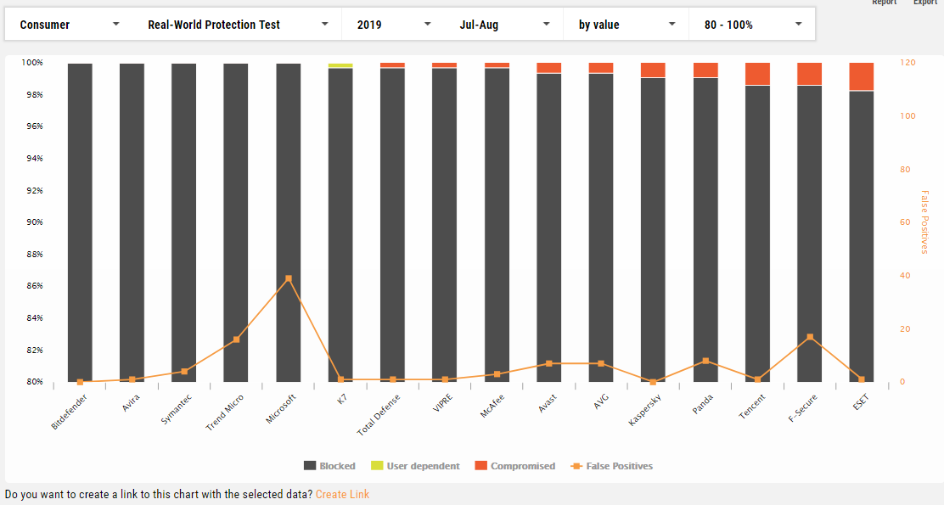
Hvilken antivirus er bedst (jul – aug 2019)
http://www.av-comparatives.org

Slide 12
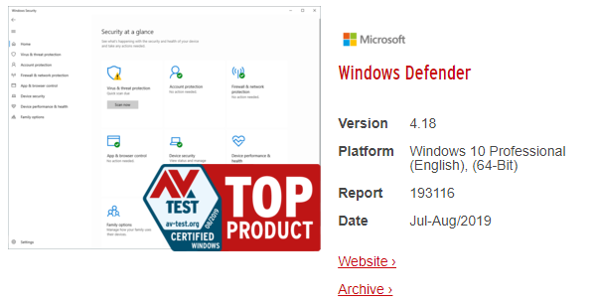
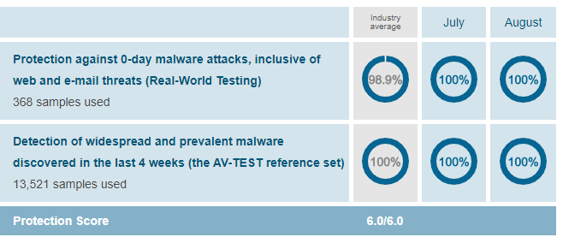
Av-test.org

Slide 13
Om Antivirus programmer
Intet antivirus program give 100% garanti
0-dags (zeroday) sårbarheder
  Antivirus kan ikke beskytte dig
  Fornuftig adfærd kan i nogen/stort omfang beskytte dig
Betalt antivirus er bedre end gratis
  Gratis versioner har reduceret funktionalitet ift. betalingsversioner
  Gratis versioner presser / narrer til installation af prøveversion af betalt antivirus
  AVG lokker til installation af AVG Toolbar, som udskifter søgemaskinen
https://itsupport.brundtoe.dk/sikkerhed/antivirus-og-firewall/

Slide 14
På Windows - Brug en standardkonto
Sikkerhedsfirmaet Beyond Trust har i en sårbarhedsrapport for 2019 beskrevet, at 81 pct. af de kritiske sikkerhedshuller i Windows som Microsoft rapporterede i 2018 kunne elimineres ved at fratage brugerne deres administratorrettigheder.
Det gælder også for 92 pct. af sårbarhederne i Microsoft Office og browserne Edge og Internet Explorer.
https://itsupport.brundtoe.dk/2017/03/30/windows-standard-brugerkonto/

Slide 15
Sammenligning af sikkerhedsprodukter til Windows hos de enkelte producenter i alfabetisk rækkefølge
Avast https://www.avast.com/da-dk/index
AVG http://www.avg.com/ww-en/all-products
Avira https://www.avira.com/en/buy-antivirus
BitDefender http://www.bitdefender.com/solutions/antivirus-comparison.html
Bullguard http://www.bullguard.com/da/products/compare-products-buy.aspx
ESET https://www.eset.com/us/home/compare/windows-antivirus/
F-Secure https://www.f-secure.com/en/web/home_global/product-selector
Kaspersky https://www.kaspersky.com/home-security
McAfee https://home.mcafee.com/Store/ProductComparison.aspx
Norton http://dk.norton.com/products
Panda http://www.pandasecurity.com/usa/homeusers/
Trend Micro https://esupport.trendmicro.com/en-us/home/pages/technical-support/titanium-antivirus-plus/1111694.aspx

Slide 16
Live Demo
Windows Defender

Slide 17
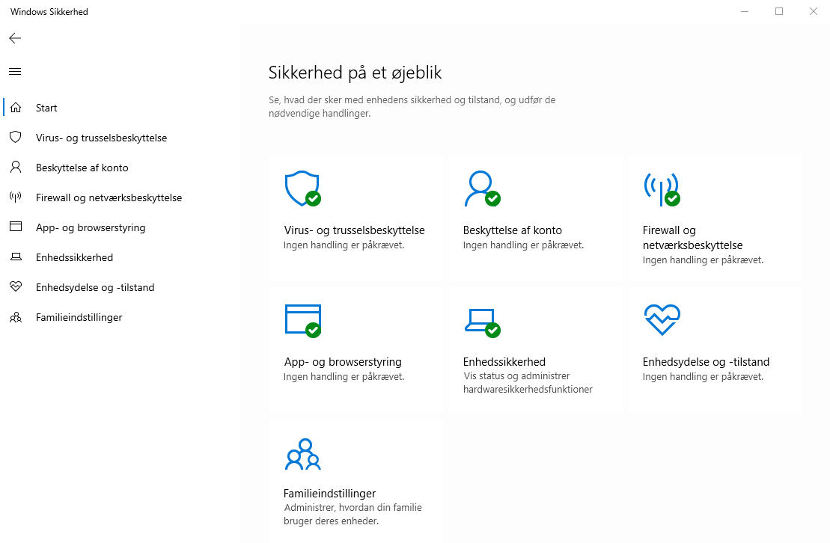
Windows Defender Security Center

Slide 18
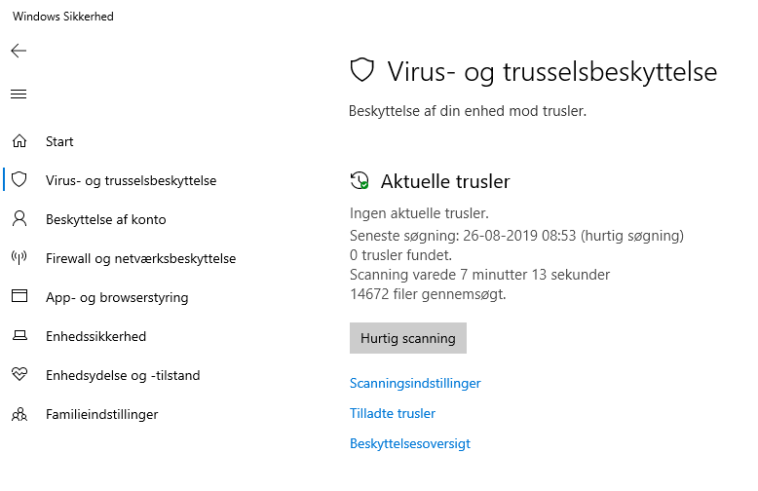
Virus og trusselsbeskyttelse -1

Slide 19
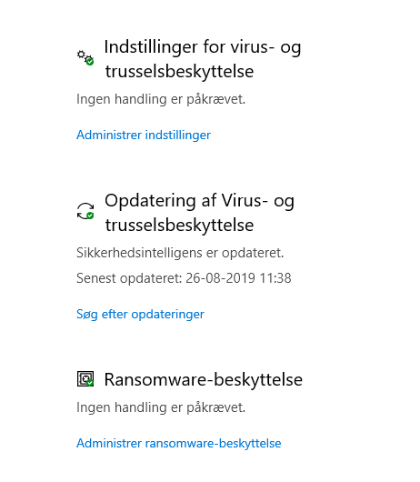
Virus og trusselsbeskyttelse - 2

Slide 20
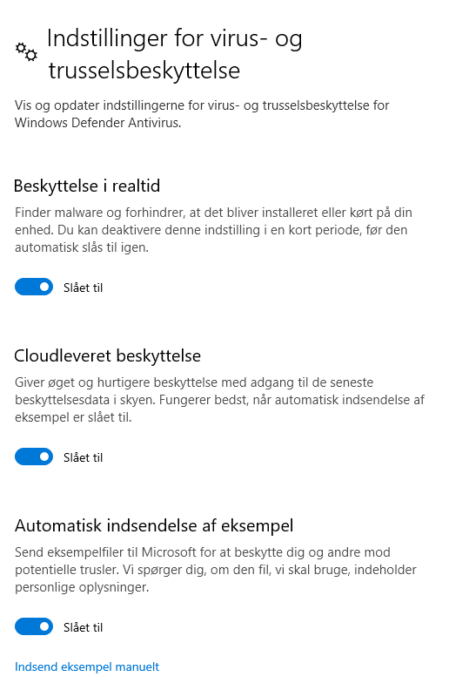
Indstsillinger for virus og trusselsbeskyttelse
Deaktiveres ved installation af tredjeparts antivirus produkt

Slide 21
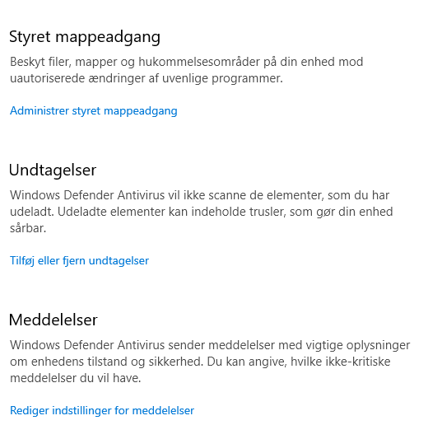
Windows Defender styret mappeadgang -1
Styret mappeadgang er det samme som Defender ransomware beskyttelse
Deaktiveres ved installation af 3. parts antivirus produkt

Slide 22
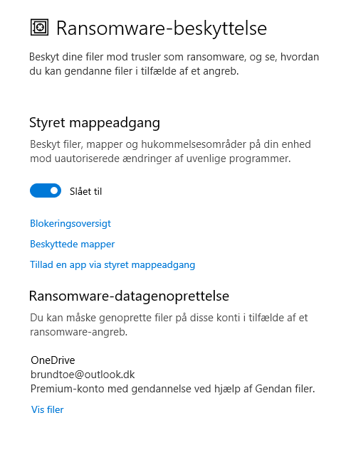
Windows Defender styret mappeadgang
Beskytter som udgangspunkt dine dokumenter og billeder m.v.
OneDrive er som udgangspunkt ikke beskyttet her, ikke beskyttet. Har du ikke Office abonnement så bør du tilføje OneDrive.
Du kan give apps adgang til beskyttede mapper.

Slide 23
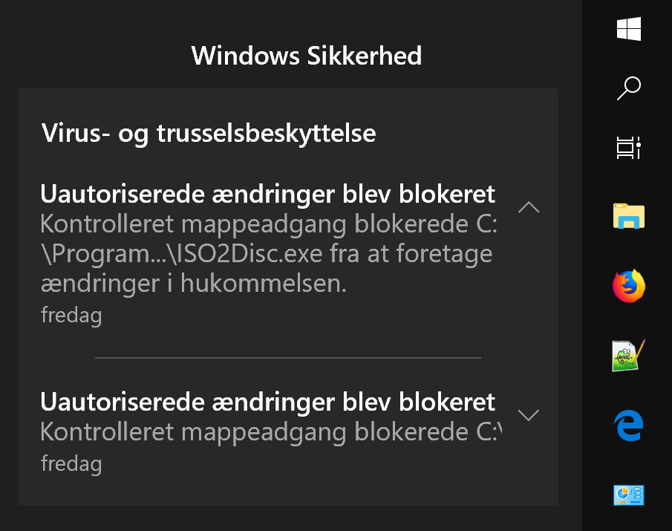
Styret mappeadgang

Slide 24
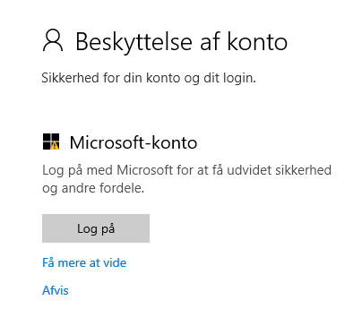
Beskyttelse af konto
Tilføjer mulighed for
Find min enhed
Ransomware beskyttelse på OneDrive
  Hver enkelt fil skal genskabes manuelt
Office2265 abonnement giver one-click genskabelse af alt.
Gemme indstillinger online til brug for gendannelse

Slide 25
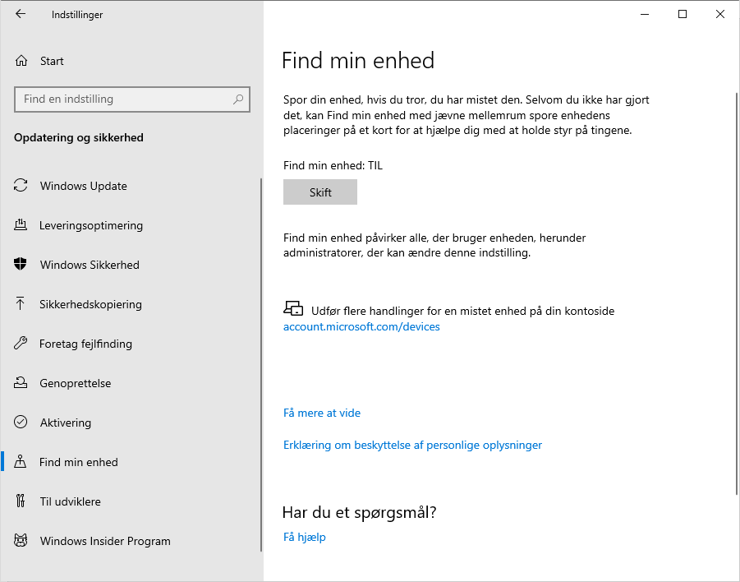
Log på med Microsoft konto og aktiver find min enhed

Slide 26
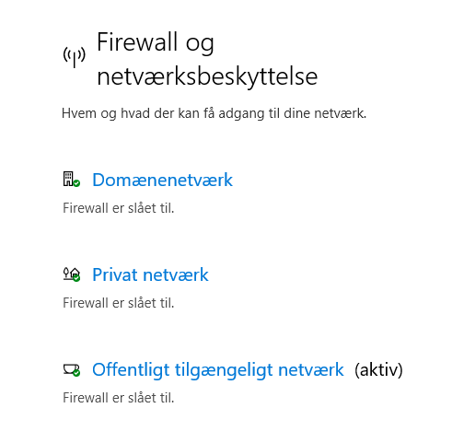
Firewall og netværksbeskyttelse

Slide 27
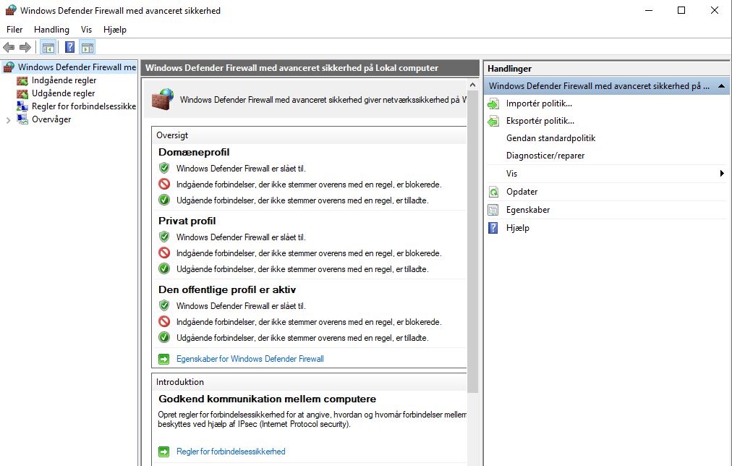
Windows Defender Firewall

Slide 28
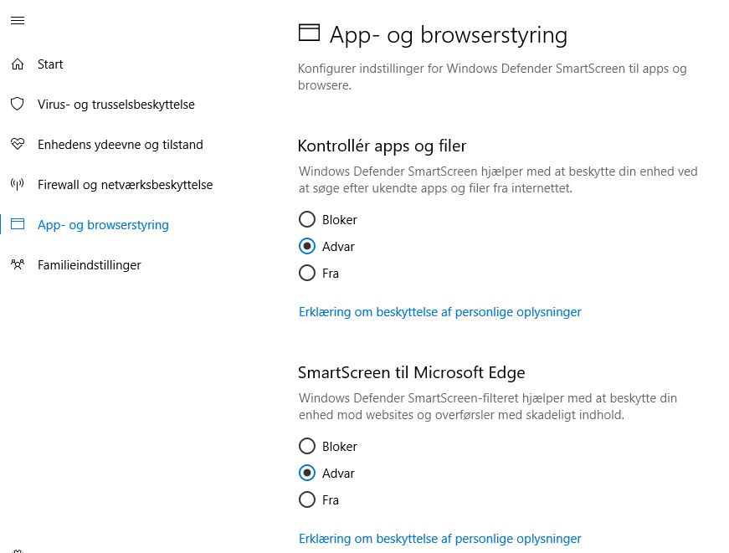
App- og browserstyring

Slide 29
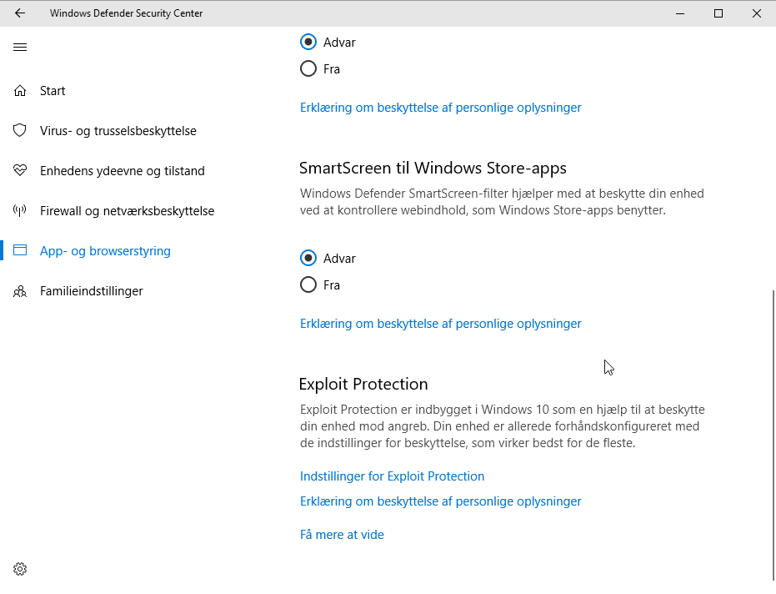
Windows Exploit Protection

Slide 30
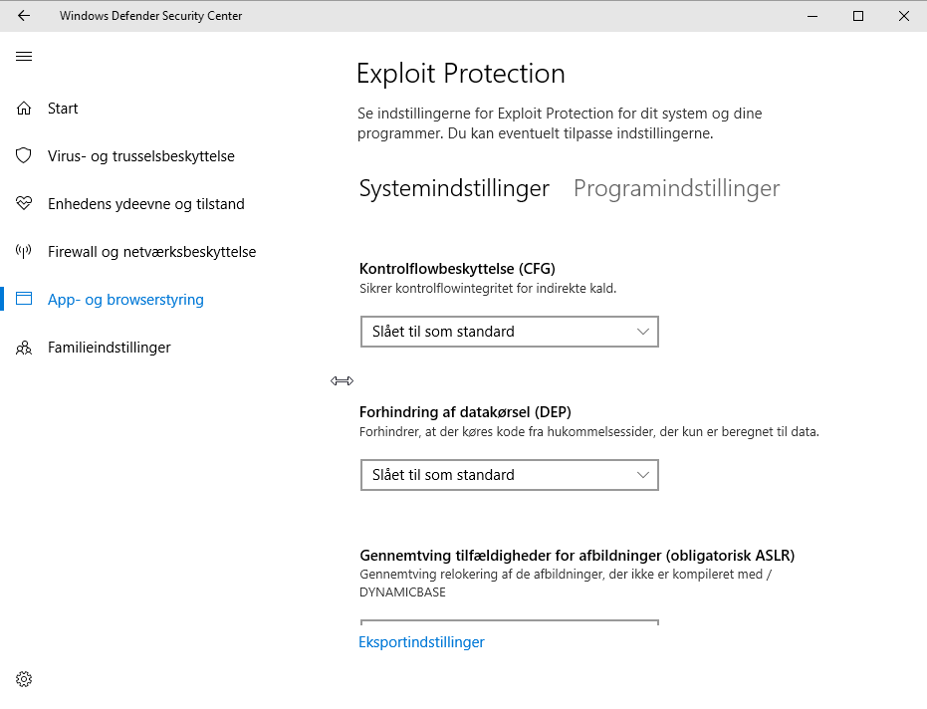
Windows Exploit Protection

Slide 31
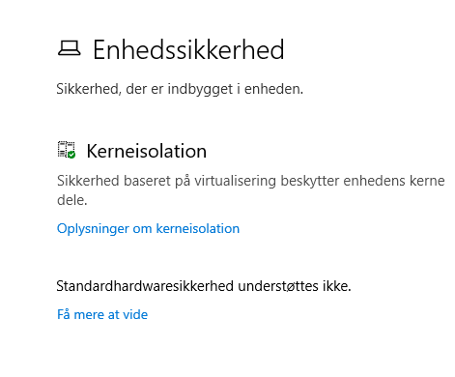
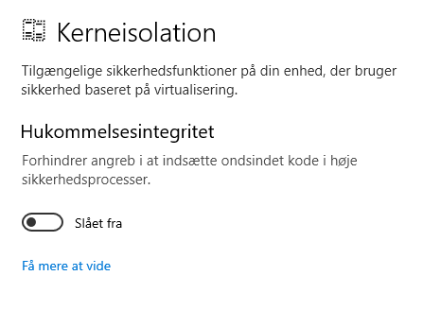
Enhedssikkerhed
Hukommelsesintegritet kræver Windows Professional

Slide 32
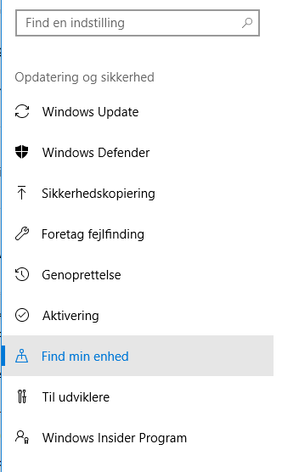
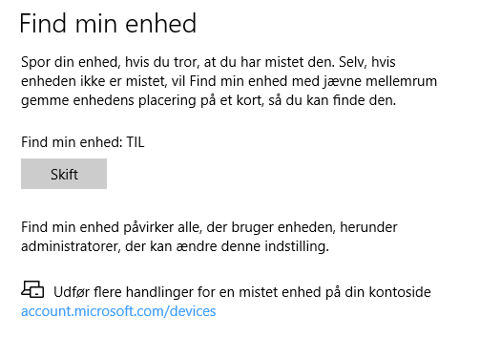
Windows 10 Indstillinger

Slide 33
Generelle Windows indstillinger
Sikkerhed
En lang række indstillinger forbedrer sikkerheden
Slides er skjult
https://itsupport.brundtoe.dk/2016/10/18/sikkerhed-i-windows-10

Slide 34
Sikkerhed i Windows 10 - Generelt
Indstillinger for kontrol af brugerkonti slået til
Fjern ikke anvendte programmer
Slå vis filtypenavne til i Stifinder
Dæk dit webcam til, når det ikke bruges
Gendannelsespunkter er af tvivlsom værdi ved infektion
Scan USB stick
Brug aldrig USB stick som er fundet ”på gaden”
Microsoft Office
  Slå makroer fra under Indstillinger --> Sikkerhed
https://itsupport.brundtoe.dk/2016/10/18/sikkerhed-i-windows-10/

Slide 35
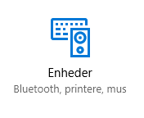
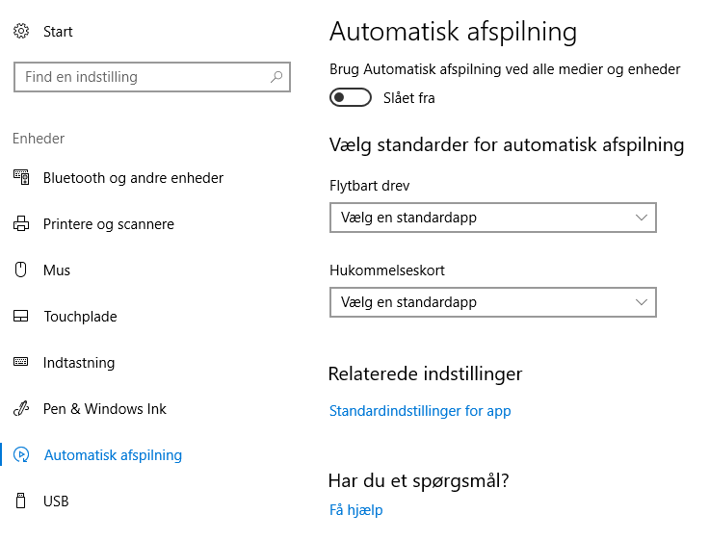
Deaktiver automatisk afspilning

Slide 36
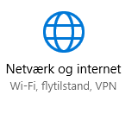
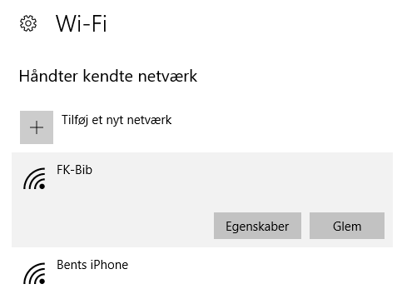
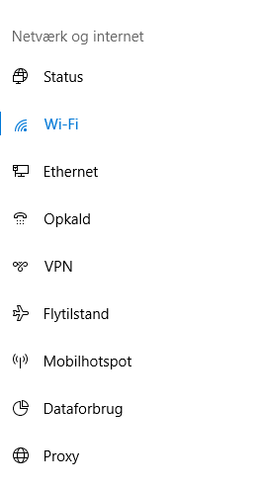
Fjern ikke anvendte netværk

Slide 37
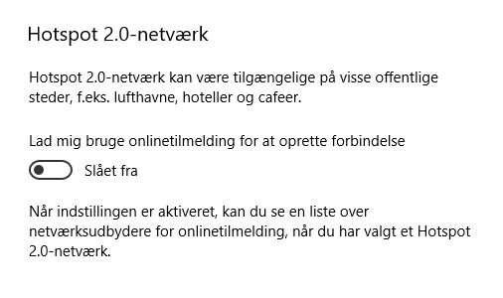
Undlad at anvende hotspots 2.0 netværk

Slide 38
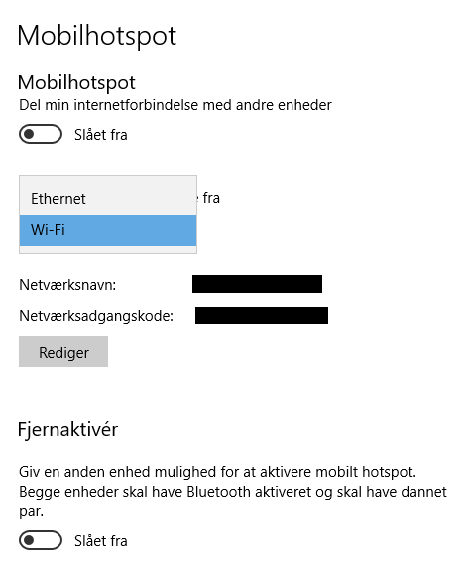
Deaktiver internetdeling og fjernaktivering

Slide 39
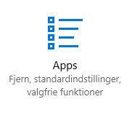
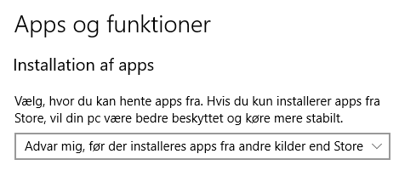
Advarsel før installation af apps

Slide 40
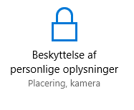
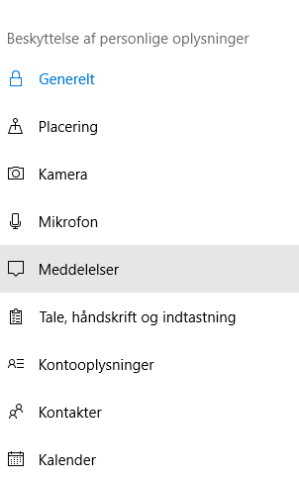
Deaktiver det meste
Slå det meste fra

Slide 41
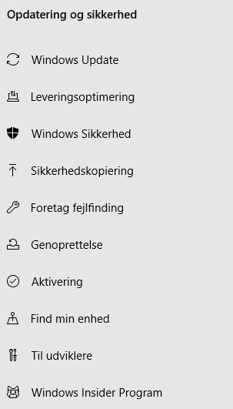
Find min enhed
https://login.live.com
Registrer telefonnummer
Mail til gendannelse

Slide 42

Spørgsmål
Bent Brundtø
E-mail: support@brundtoe.dk
Yderligere Detaljer findes på https://itsupport.brundtoe.dk

Slide 43
Kilder 1
Sikker adfærd på Internettet
https://www.borger.dk/Sider/internet-og-sikkerhed.aspx
http://www.ekurser.nu/tema/24
https://dkr.dk/it
http://www.digitalsikkerhed.dk
Sikker E-handel
https://www.emaerket.dk
https://www.emaerket.dk/forbruger/tips-guides-og-gode-raad/saadan-spotter-du-en-fupbutik
https://www.emaerket.dk/forbruger/tips-guides-og-gode-raad/gode-raad-om-sikker-e-handel
https://www.forbrugerombudsmanden.dk/nyheder/forbrugerombudsmanden/pressemeddelelser/2018/forbrugerombudsmanden-advarer-mod-aktuelle-abonnementsfaelder/

Slide 44
Kilder 2
Download af programmer
https://ninite.com
https://www.iobit.com/
https://www.filepuma.com/
https://filehippo.com/
https://secunia.com
Rensning af computer
https://www.bleepingcomputer.com/
https://www.shouldiremoveit.com/
Backup
https://www.easeus.com/
http://www.aomeitech.com
https://www.macrium.com/

Slide 45
Kilder 3
Værktøjsprogrammer
https://ccleaner.com
http://www.glarysoft.com
http://www.auslogics.com
https://www.wisecleaner.com/
https://www.easeus.com/
http://www.aomeitech.com
Antivirus
https://www.av-comparatives.org
https://www.avg.com/
https://www.avira.com/
https://www.avast.com
https://www.winhelp.us/configure-windows-defender-in-windows-8.html

Slide 46
Kilder 4
Det gode password
https://www.dashlane.com
https://1password.com
http://www.nirsoft.net/password_recovery_tools.html
https://fe-ddis.dk/cfcs/CFCSDocuments/Passwordvejledning_22092016.pdf
https://uk.pcmag.com/password-managers-products/4296/guide/the-best-password-managers-of-2018
http://www.computerworld.dk/art/237982/biometrien-paa-vej-til-din-telefon-og-computer-disse-tre-loesninger-skal-afloese-1234-og-password1

Slide 47
Kilder 5
Boote en låst PC
https://support.kaspersky.com/viruses/rescuedisk
https://partedmagic.com
Kryptering
https://www.boxcryptor.com
https://www.veracrypt.fr/en/Home.html
https://www.7-zip.org/
https://www.gnupg.org
Ransomware
https://www.nomoreransom.org
https://heimdalsecurity.com/blog/what-is-ransomware-protection

